Slide 1
Soutenance Projet P24
WALLE Armand
JOURNET Célia
LABBI Marouane
LP25

Slide 2
Contexte
Présentation du Groupe
Répartition des Tâches
Réalisations
Problèmes Rencontrés
Retex
Sommaire

Slide 3






Contexte
Sujet
Objectif
A noter
Construire une solution de sauvegarde incrémentale d'un répertoire source vers un répertoire.
Créer un outil de sauvegarde inspiré de Borg Backup, avec la déduplication des données et créer des sauvegardes sur un serveur distant via des sockets.
Ce projet représente donc une nouvelle exploration pour nous.

Slide 4
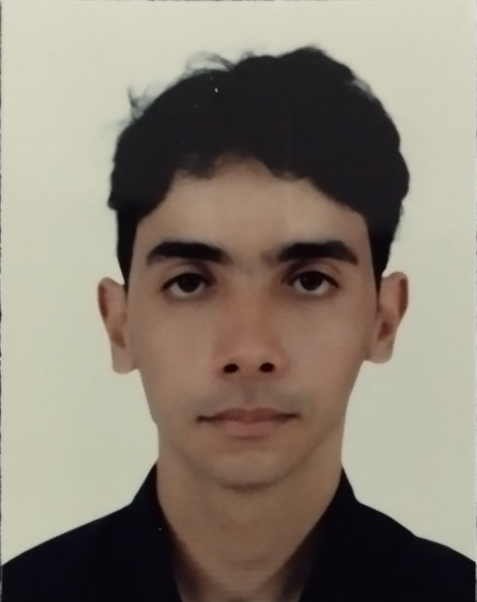
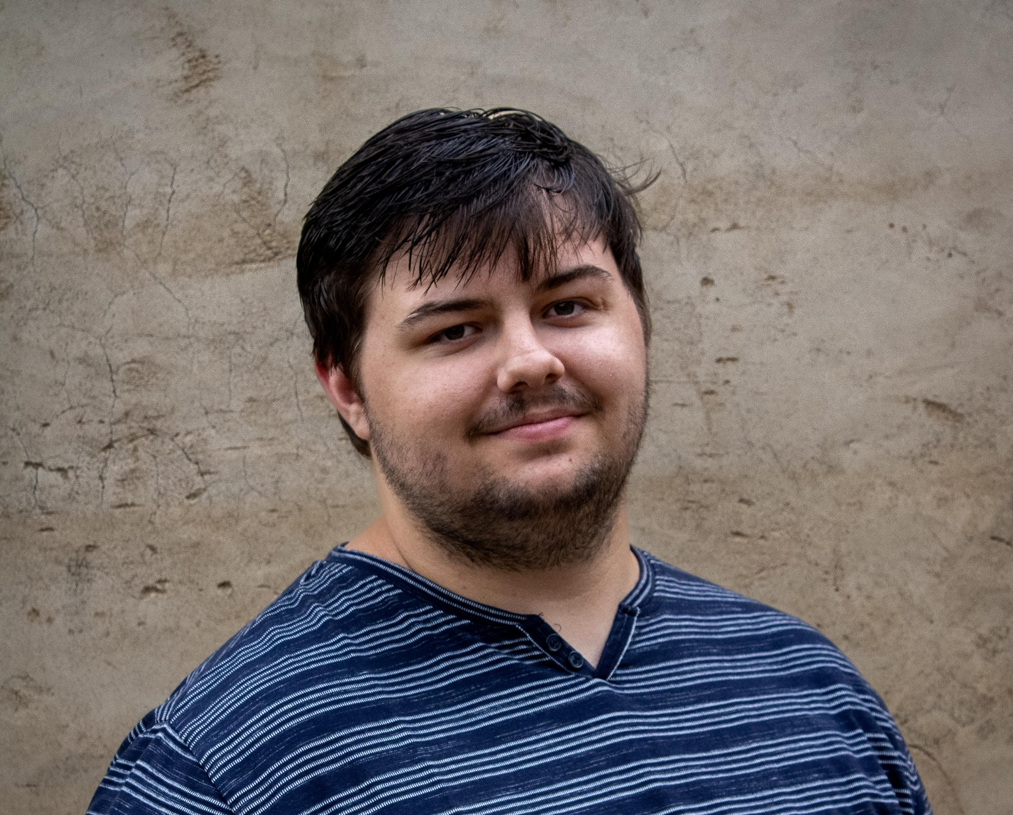

Notre Groupe
LABBI Marouane
Avant le projet: aucune idée de la gestion des fichiers sous Linux.
Mais une connaissance de base du langage C, malgré le fait qu’il n’avait jamais exploré la gestion des fichiers en mode binaire.
JOURNET Célia
Avant le projet: une bonne maîtrise du langage C, mais jamais travaillé sous Linux. De plus, manquait d'expérience avec la manipulation de fichiers et de répertoires en C.
WALLE Armand
Solide expérience en programmation. Avant LP25: déjà travaillé avec le langage C dans différents projets, ce qui lui permet d'aborder ce projet avec aisance.

Slide 5
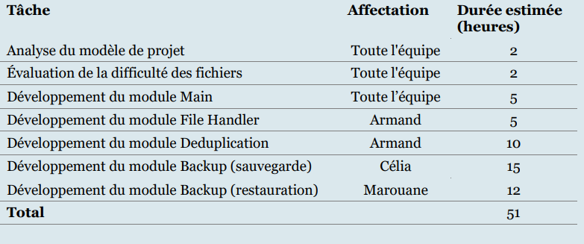
Repartition des Tâches
Estimée
Photo issue de notre rapport du projet

Slide 6
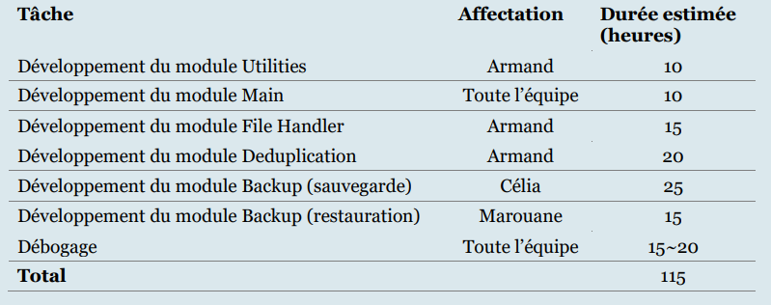
Repartition des Tâches
Réelle
Photo issue de notre rapport du projet

Slide 7
Présentation des Réalisations
Backup
Sauvegarde
Restauration
Gère la sauvegarde des fichiers en identifiant et copiant uniquement les fichiers modifiés depuis la dernière sauvegarde.
Restaure les fichiers à partir des sauvegardes incrémentales, effectuant le travail inverse du module backup.
Réalisé majoritairement par Célia
Réalisé par Marouane

Slide 8
Présentation des Réalisations
File handler et Déduplication
File handler
Déduplication
Gère les opérations de base sur les fichiers et les logs, fournissant des fonctionnalités pour lister les fichiers et lire les logs.
Elimine les données redondantes en utilisant des algorithmes de déduplication pour optimiser l'espace de stockage.
Réalisé par Armand
Réalisé par Armand

Slide 9
Présentation des Réalisations
Utilities et Réseau
Utilities
Réseau
Contient des fonctions utilitaires permettant par exemple la gestion des chemins et dates avec test d’intégration.
Etait prévu comme étant un simple module de transfert d’un client à un serveur.
Une première implémentation a eu lieu mais sans aller plus loin que les bases dû au manque de temps et de documentation.
Réalisé par Armand
Réalisé par Armand

Slide 10
Présentation des Réalisations
Main et Débogage
Main
Débogage
Point d'entrée du programme. Il initialise les autres modules
et coordonne les opérations de sauvegarde et de restauration
Intervient lors de la correction des fuites de mémoire, résolution des problèmes d’intégration et tests du système en additionnant tout nos scripts.
Réalisé par
Tous
Réalisé par
Tous

Slide 11
Compréhension
Problèmes Rencontrés
Sauvegarde
incrémentale
Coordination des modules
Déduplication
La notion de "chunks" et leur utilisation pas
clairement définies.
Compréhension complétée grâce à l’exemple donné dans le README.
La logique de comparaison entre les fichiers sources et les sauvegardes existantes pas évidentes.
Clarification à travers nos discussions sur l’utilisation des dates de modification.
Les interactions entre les différents modules pas clairement définies.
On a dû définir clairement les responsabilités de chaque module et faire des tests d’intégration pour valider les interactions.

Slide 12
Problèmes Rencontrés
Réalisation
Chemins de fichiers
Déduplication de fichiers
Mémoire
Fuites de mémoire importantes détectées et erreurs de segmentation lors de l’exécution.
Problèmes avec les « / » dans les chemins, erreurs de construction des chemins complets et difficultés avec les chemins relatifs vs absolus.
Problèmes avec les bits de marquage, une taille de chunks incorrecte et des erreurs lors de la
restauration des fichiers.

Slide 13
Retex
Gestion du Temps
Compréhension
Technique
Nous pensions finir en 51 heures. Finalement, cela nous a pris 105h.
La prochaine fois: découper les tâches plus finement et prévoir une marge pour les imprévus et le temps d'apprentissage.
Certaines difficultés avec le concept de déduplication ce qui nous a donné un retard de 20h sur le développement dû au manque de recherches préalables du sujet.
De plus, un seul membre de l’équipe avait accès à linux pour le projet.

Slide 14
Retex
Tests et Validation
Communication et Délégation
Les fuites mémoire, découvertes tard dû fait que la compilation tardive du travail de chacun.
Plusieurs améliorations identifiées :
- Adopter une approche structurée et intégrer davantage de tests.
- Prototyper les fonctionnalités
complexes et investir plus de temps
dans la phase de recherche
Régulières demandes au responsable de projet. Dans l'attente de réponses, impossibilité d’avancer. Les consignes ont continué d’apparaître jusqu'à trois jours avant le rendu final.

Slide 15
Merci de nous avoir écoutés
WALLE Armand
JOURNET Célia
LABBI Marouane

